Slide 1
GIT

Slide 2
Contenido
Introducción
1
Comandos básicos
2
Control de versiones
3
Instalación y config. inicial
4
Práctica
5

Slide 3
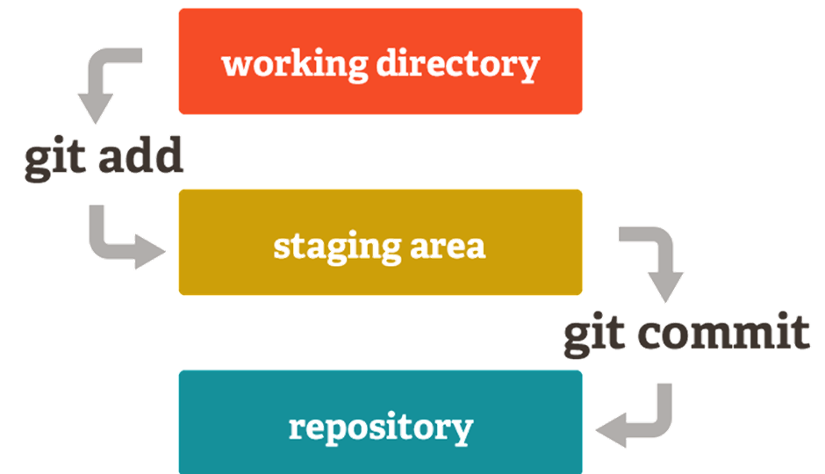
Introducción
¿Qué es git?
Sistema de control de versiones.
Permite trabajar en un proyecto de manera conjunta.

Slide 4
Comandos básicos
git init
git commit
git add
git clone
git status
git fetch
git log
git push
git pull
git reset
git config
git merge

Slide 5
Comandos básicos
git init
Crea un repositorio Git vacío.
git add
Para comenzar a rastrear un archivo. Agrega el archivo al staging area.
git commit
Registrar/confirmar cambios en el repositorio.
git clone
Crea una copia del repositorio git existente.
git status
Mostrar el estado del árbol de trabajo. Ej.: archivos en el Staging Area o archivos sin commit.

Slide 6
Comandos básicos
git log
Mostrar los registros de los commits.
git push
Cargar archivos del repositorio local en el repositorio remoto.Para transferir los commits del repositorio local al remoto.
git pull
Descargar desde el repositorio remoto especificado y a continuación, de forma inmediata intentará combinarlo en la rama en la que te encuentres.
Es una combinación de los comandos git fetch y git merge.
git fetch
Descargar commits, objetos y referencias de otro repositorio remoto al repositorio local.
git merge
Unir dos o más ramas de trabajo. Unir cambios de una rama con otra.

Slide 7
Comandos básicos
git reset
Deshacer cambios no confirmados, previos al commit. Quitar un archivo del staging area.
git config
Configurar un repositorio u opciones globales.
git help
Ayuda/ manual de comandos.
Para ver ayuda de un comando específico: git help [nombre del comando]

Slide 8
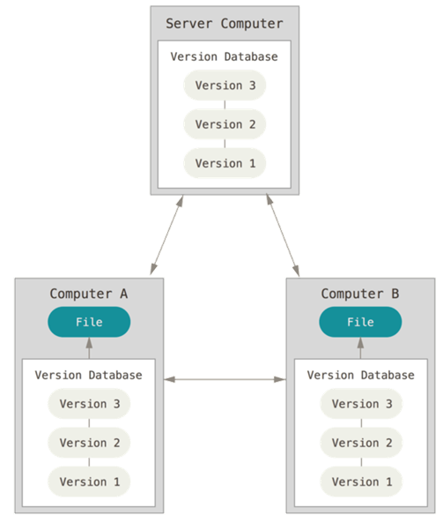
Control de versiones
Sistema que registra los cambios realizados en un archivo o conjunto de archivos a lo largo del tiempo, de modo que puedas recuperar versiones específicas más adelante.
Sistemas de Control de Versiones Distribuidos (DVCS)

Slide 9
Control de versiones

Slide 10
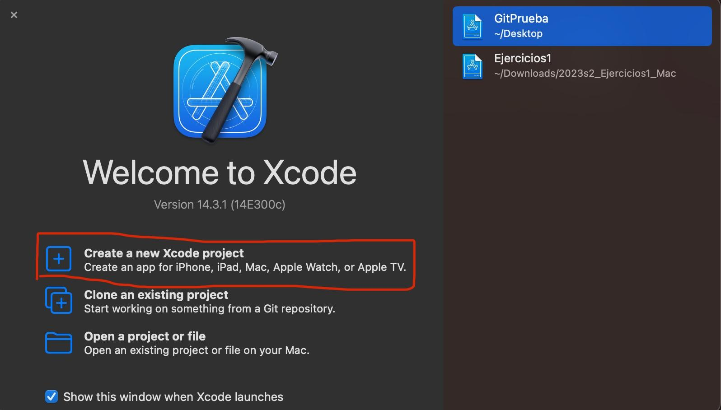
Instalación en mac

Slide 11
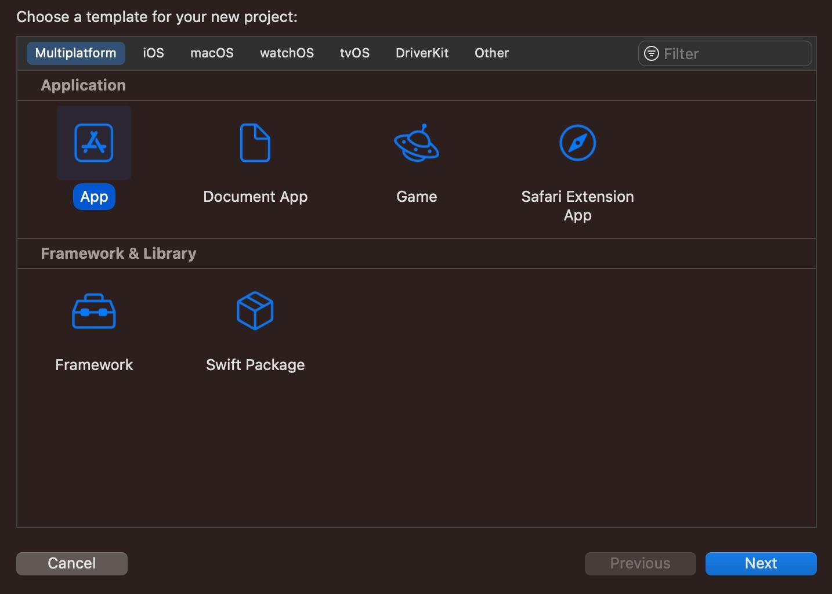

Slide 12
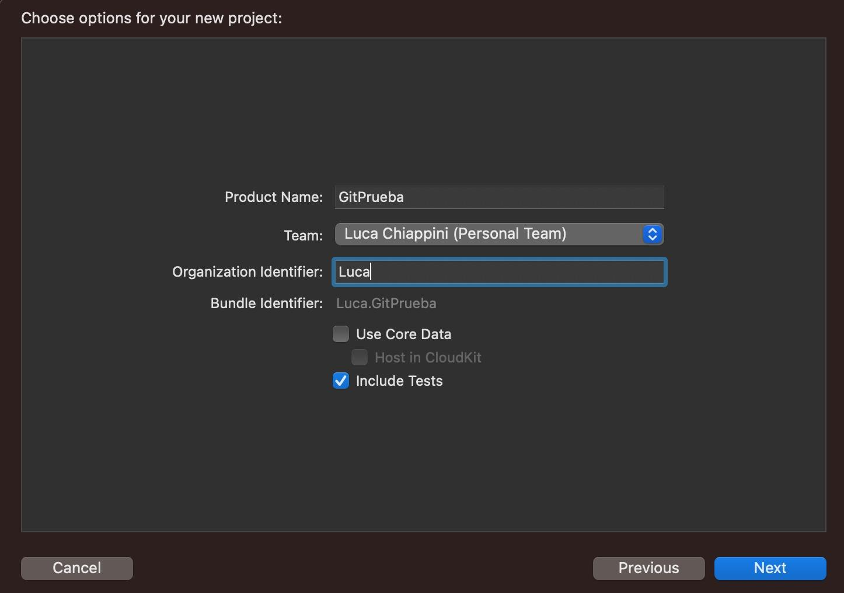

Slide 13
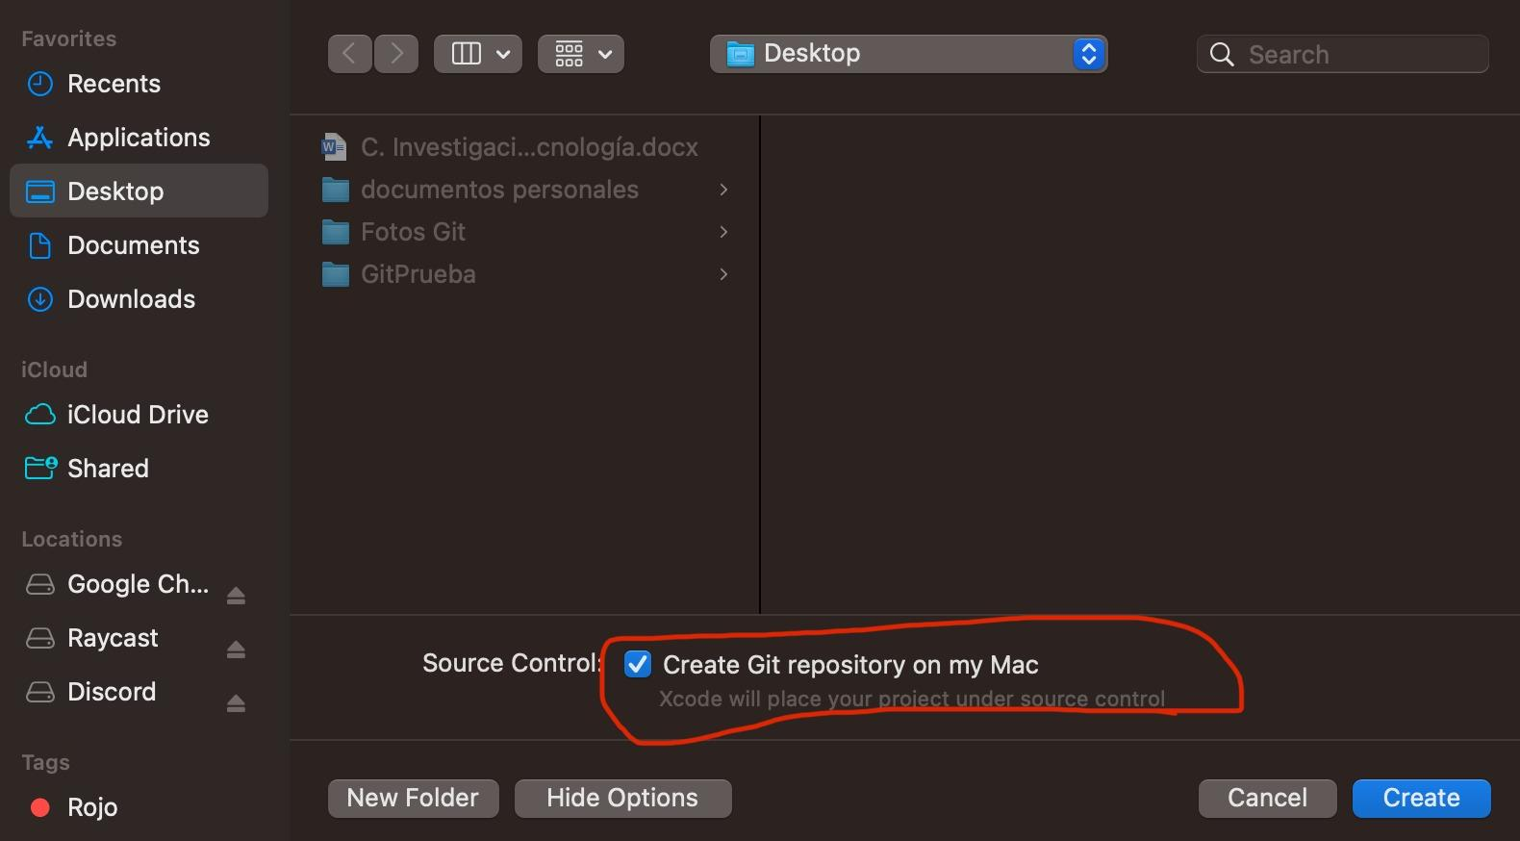

Slide 14
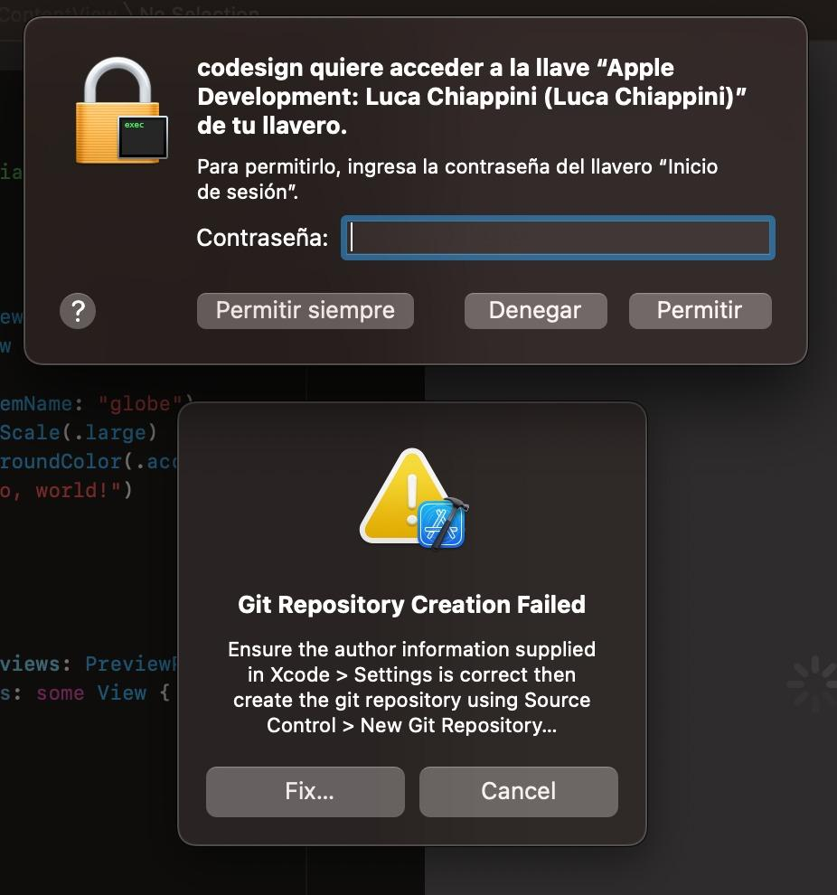

Slide 15
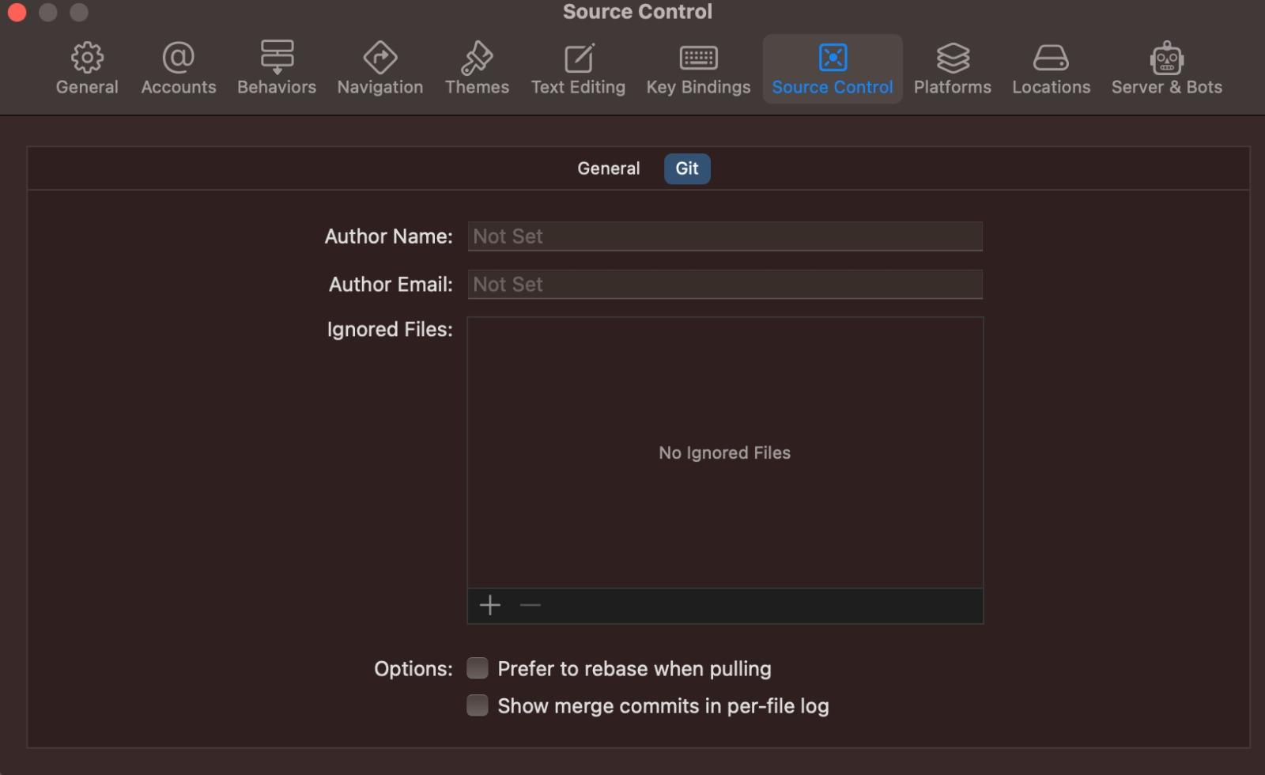

Slide 16
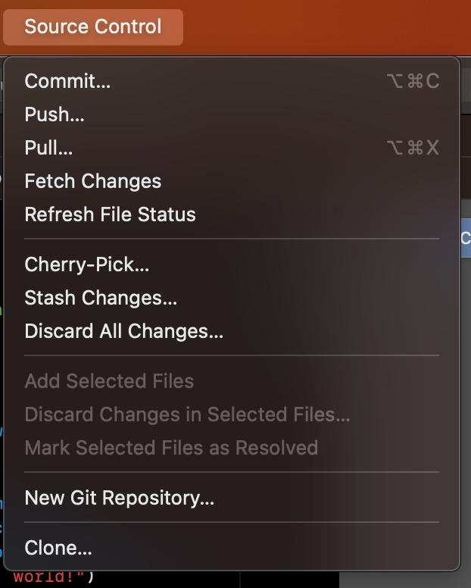

Slide 17
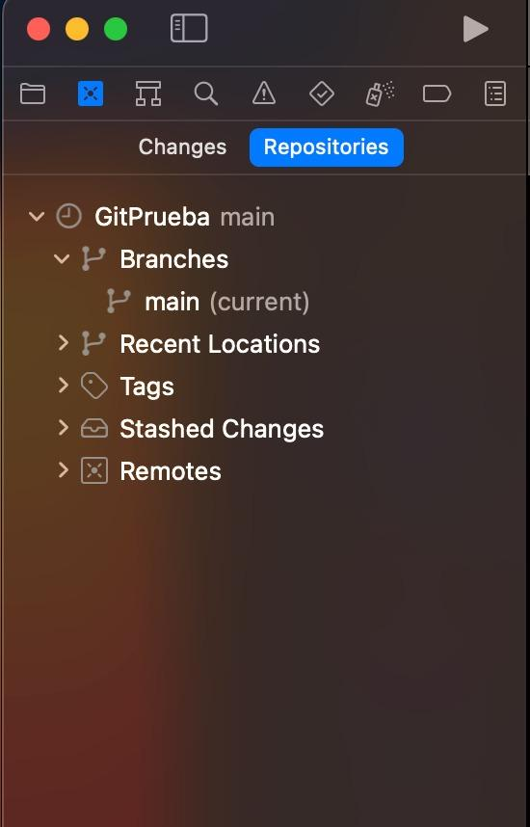

Slide 18
Configuración inicial
Identidad
$ git config --global user.name "John Doe"
$ git config --global user.email johndoe@example.com
Editor
Para linux y mac:
$ git config --global core.editor emacs
Para Windows:
$ git config --global core.editor "code --wait"

Slide 19
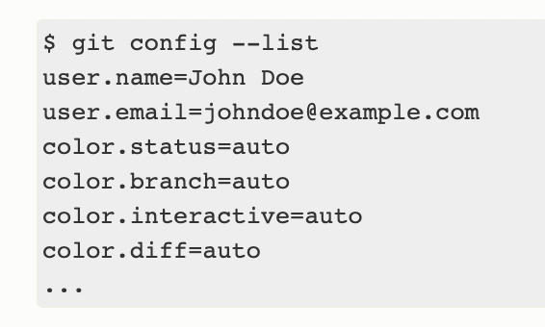
Configuración inicial
Comprobar configuración
$ git config --list

Slide 20
Práctica

Slide 21
Gracias

